Slide 1

국립한밭대학교 2026년 국립대학육성사업 기간제계약직 공개채용
온라인 지원서 등록 따라하기
국립한밭대학교

Slide 2
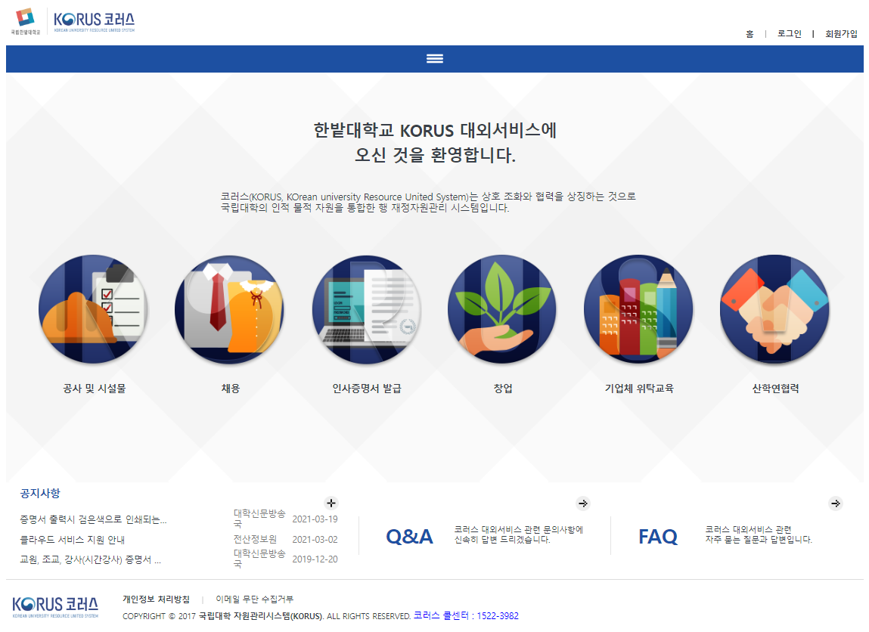
1
국립한밭대학교 KORUS 대외 서비스 접속
국립한밭대학교 코러스 대외 서비스 주소 : https://hanbat.korus.kr

Slide 3
2-1
회원가입(1/3)
- 상단의 회원가입 버튼 클릭

Slide 4
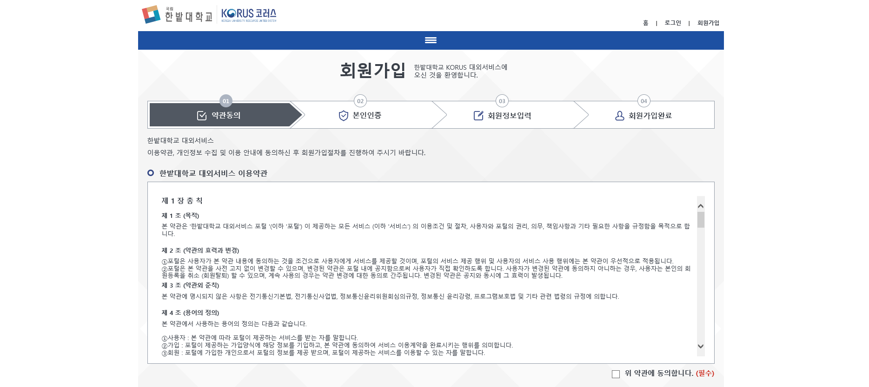
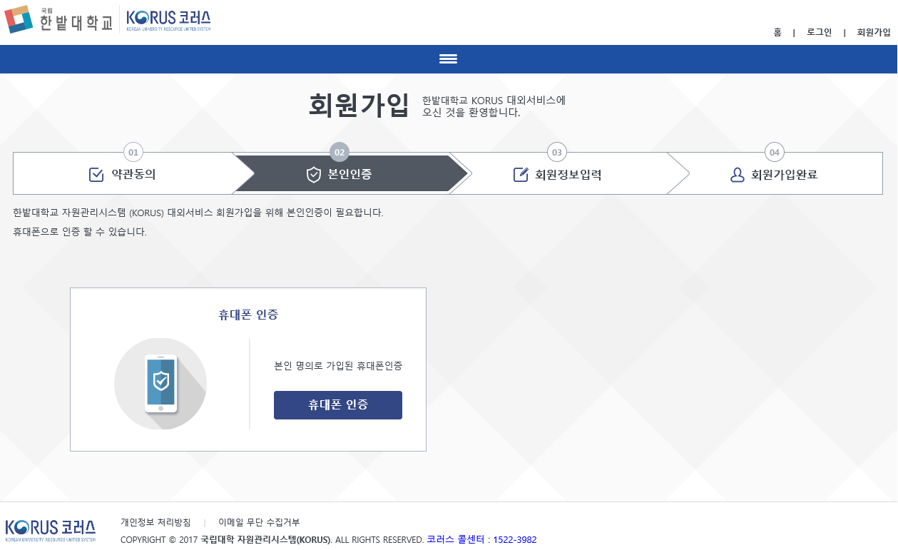
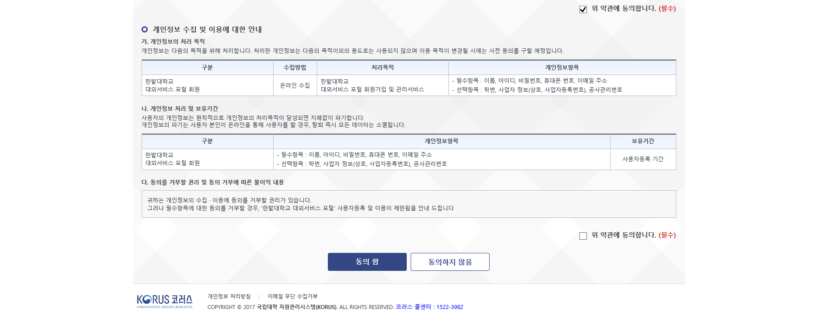
2-2
회원가입(2/3)
- 약관 동의 체크 후 동의함 버튼 클릭
휴대폰 인증을 한다.
본인명의 휴대폰이 아니거나 인증이 되지 않는 경우
학교 코러스 권한 담당자가 수동 회원 등록
(학교에서 처리가 어려운 경우 코러스 운영센터로 요청)
제출마감일 18:00까지만 신청 및 확인 가능
(모든 문의는 평일 업무시간 중에만 가능합니다.)

Slide 5
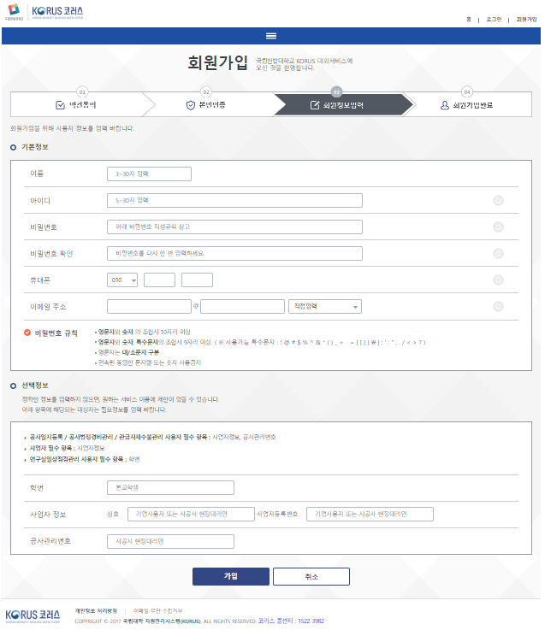
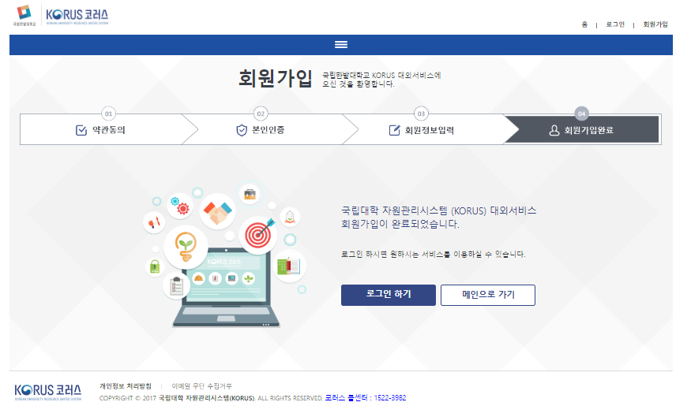
2-3
회원가입(3/3)
- 기본정보를 입력 (이름은 자동 입력)
- 가입 버튼 클릭
- 가입완료화면에서 로그인 클릭

Slide 6
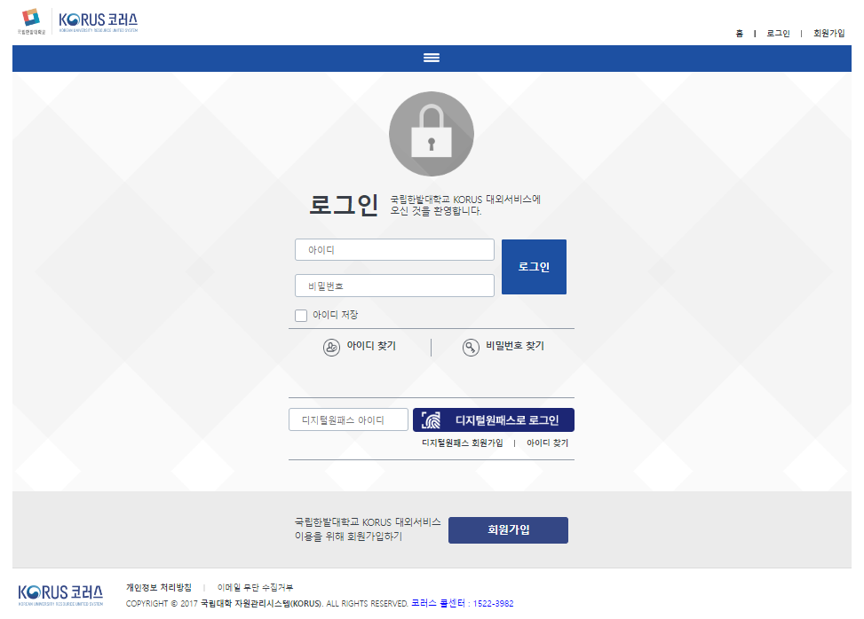
3
로그인
- 아이디와 비밀번호를 입력하여 로그인

Slide 7
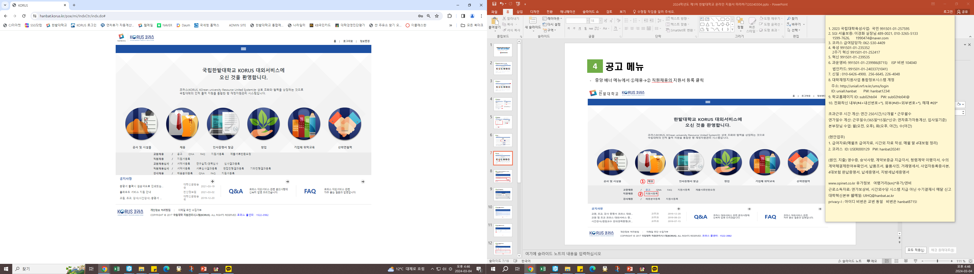
4
공고 메뉴
중앙 배너 메뉴에서 ①채용→② 직원채용의 지원서 등록 클릭
①
②

Slide 8
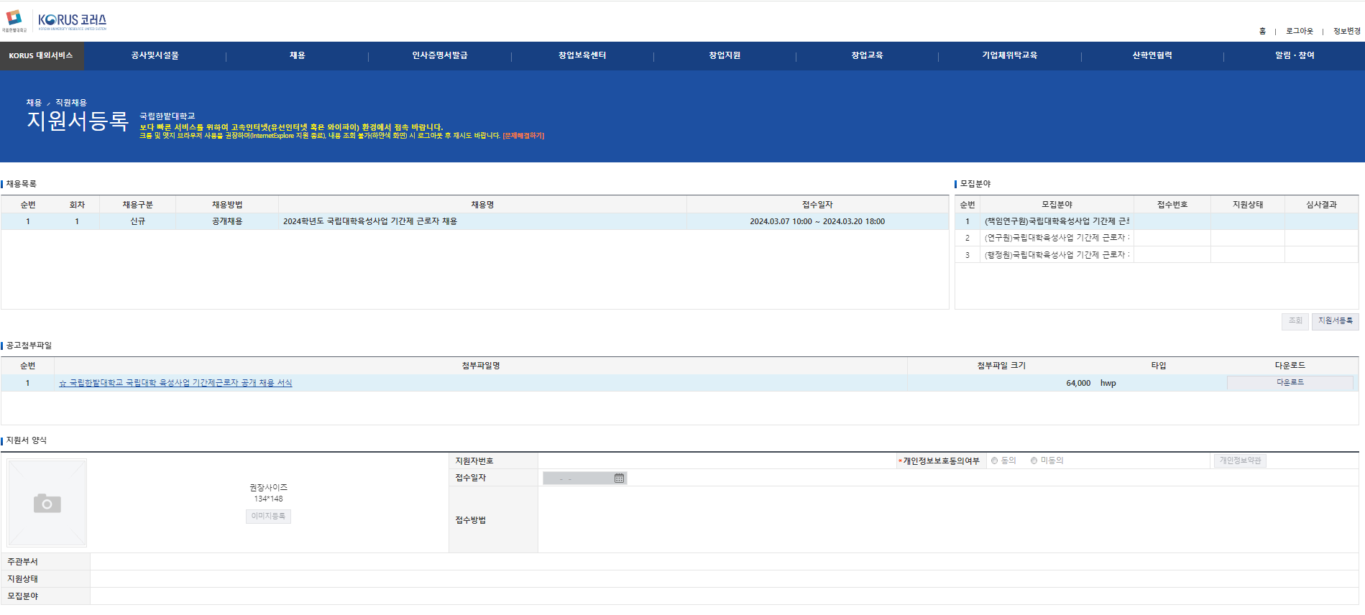
5
공고 내용, 모집 분야 확인 (국립대학육성사업 기간제계약직)
① 채용 공고 목록 중 국립대학육성사업 기간제계약직 공개채용 클릭
② 모집 분야 확인 후 해당 분야 선택(중복지원 불가)
③ 공고 첨부파일 확인 및 다운로드
④ 지원서 등록 클릭
①
②
④
③

Slide 9
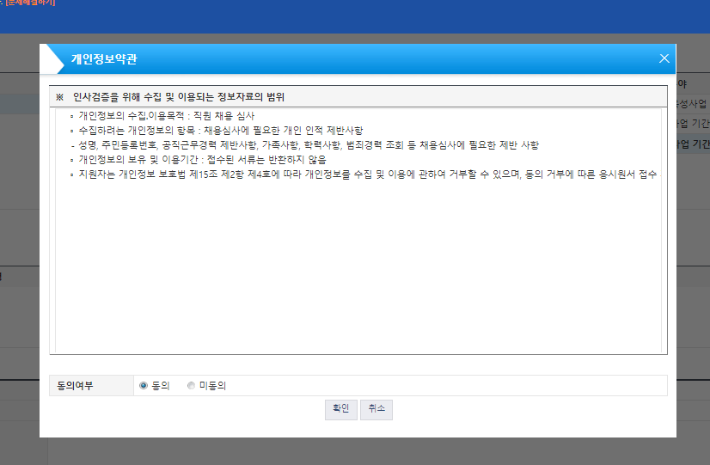
5-1
공고 내용, 모집 분야 확인(개인정보약관 동의)
지원서 등록 클릭 후 개인정보 약관 동의여부 팝업 오픈 후 동의 버튼 클릭, 확인

Slide 10
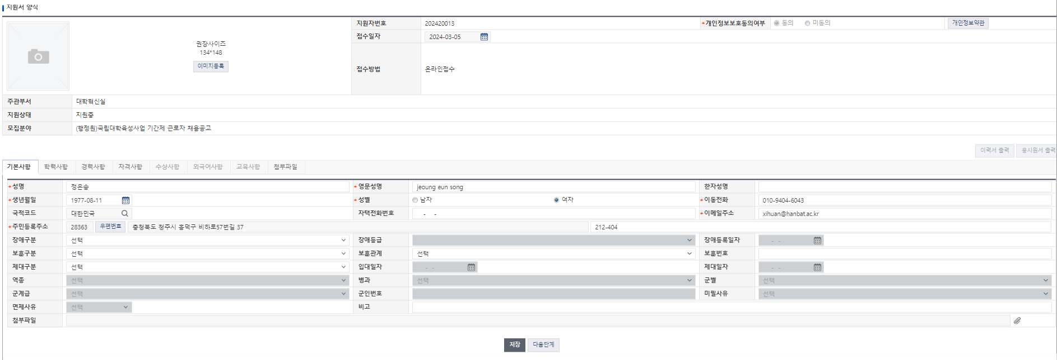
6
지원서 등록(기본사항 입력)
① 이미지 등록
② 기본사항 입력(* 항목은 필수 입력 항목: 성명, 영문성명, 생년월일, 성별, 이메일주소, 이동전화, 주민등록주소 , 첨부파일)
③ 저장 버튼 클릭
④ 다음단계 버튼 클릭
①
②
③
④

Slide 11
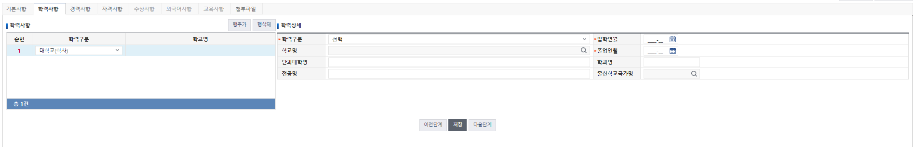
6-1
지원서 등록(학력)
① 행 추가를 클릭하여 학사 이상부터 입력
② 학력 상세 입력(* 필수 입력 항목만 입력), 최종 학위인 경우 최종학위여부 Y 클릭 )
③ 석사,박사 학위의 경우 행 추가하여 필수 입력
④ 저장 후 ⑤다음단계 버튼 클릭
①
②
③
④
⑤

Slide 12
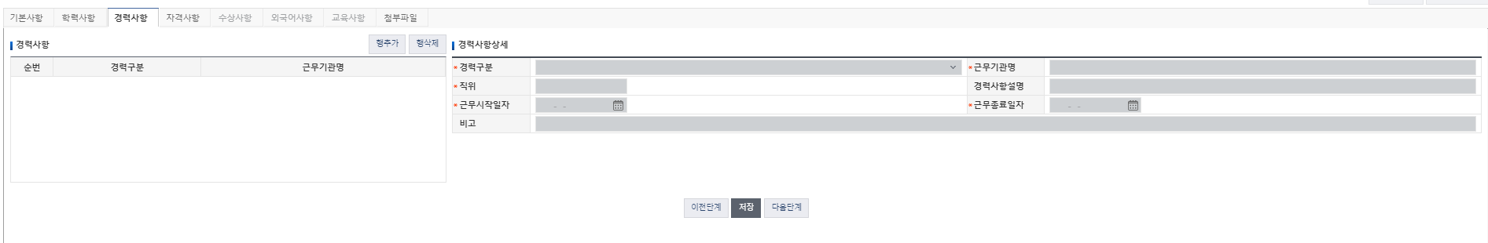
6-2
지원서 등록(경력사항)
① 행 추가를 클릭
② 경력구분, 근무기관명 입력
③ 경력상세사항 (* 필수 입력 항목만 입력)
④ 저장 후 ⑤다음단계 버튼 클릭
①
②
③
④
⑤

Slide 13
6-3
지원서 등록(첨부파일명)
인터넷 접수는 채용사이트(국립한밭대학교 KORUS 대외서비스)에 지원서 등록 후 첨부파일 란에 모든 제출서류를 업로드 하여야 함
<작성 방법 및 예시>
<채용부서별 : 제출서류 업로드 파일명> 1_제출서류(서식1~8)_채용직종명_지원자번호_지원자명 2_주민등록 초본_지원자명 3_최종학력증명서_지원자명 4_자격증 사본_지원자명 5_경력증명서(재직증명서 포함)_지원자명 6_국민연금 가입확인서 또는 건강보험득실확인서_지원자명 <파일명 입력시 유의사항> · 파일명에 ‘_’(밑줄) 외의 특수문자 사용 금지 · 파일명에 띄어쓰기(공백) 금지 | <채용부서별 : 제출서류 업로드 설명서> 1. 제출서류(서식1~9) (예시 책임연구원_20240100001_홍길동) - 서식1 ~ 서식9까지 작성하여 서명 후 1개의 PDF 파일로 업로드 2. 주민등록 초본(공고일 이후 발급본) - 스캔 후 1개의 PDF 파일로 업로드 3. 최종학위증명서(박사인 경우 학사, 석사 학위증명서도 첨부) - 스캔 후 1개의 PDF 파일로 업로드 4. 자격증 사본 (없으면 생략 가능) - 스캔 후 1개의 PDF 파일로 업로드 5. 재직증명서 또는 경력증명서 - 근무경력에 국사립대학교에서 국립대학육성사업 및 대학혁신지원사업 이라고 명시되야 함 - 스캔 후 1개의 PDF 파일로 업로드 6. 국민연금 가입확인서 또는 건강보험자격득실확인서 - 스캔 후 1개의 PDF 파일로 업로드

Slide 14
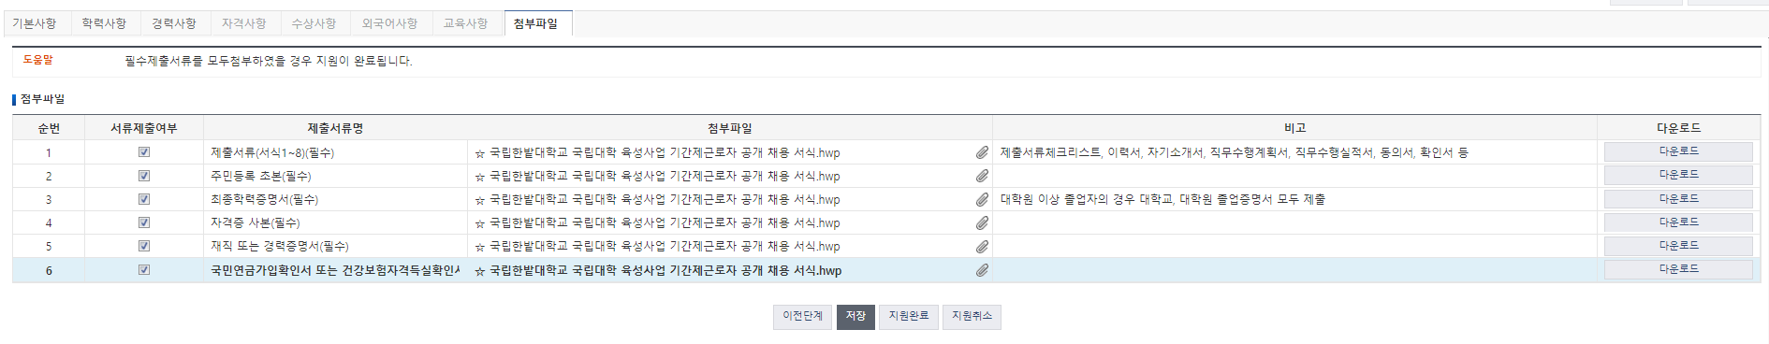
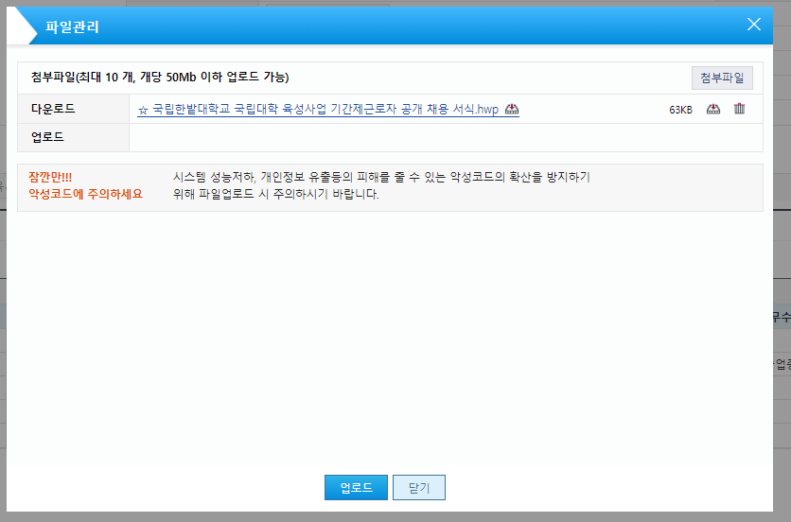
6-4
지원서 등록(첨부파일 등록 및 지원완료)
① 첨부하고자 하는 파일 클립 모양 클릭
② 팝업이 뜨면 첨부파일 클릭
③ 제출서류를 모두 업로드 후 업로드 버튼 클릭
④ 저장 후 ⑤ 지원 완료
①
②
④
⑤
③

Slide 15
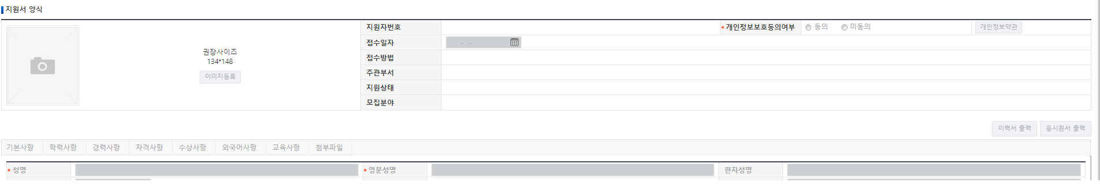
7
응시원서 출력
- 지원완료 후 응시원서 클릭 후 출력(면접대상자 선정 시 응시원서 출력본, 신분증 지참)

